Slide 1
Подготовила: Федорова Лариса Васильевна, учитель начальных классов, учитель – логопед, МОУ ИРМО «Малоголоустненская СОШ»
Жизнь любого села похожа на жизнь отдельного человека. Есть день рождения, годы молодости и зрелости, расцвета и забвения. Всё это и есть биография. И каждый человек обязан знать историю малой Родины, где он родился.
Название нашего села произошло от реки , которая является главной достопримечательностью нашего родного края.
О ней я сегодня и расскажу.
Река Голоустная

Slide 2
Река Голоустная берет свое начало с северного склона Приморского хребта, напротив пади Харгино.
Ее длина – 120-130 км.

Slide 3
Голоустная, начинаясь недалеко от Байкала, делает потом большую петлю, чтобы снова вернуться к озеру и отдать свои воды ему.
В своем стремлении к Байкалу река изрезала степь на 8 русел, 5 из них высохли, вода течет только по трем оставшимся.

Slide 4
Происхождение названия реки связано с безлесным ("голым") участком дельты, образующим при впадении в озеро песчаные и каменистые наносы.

Slide 5
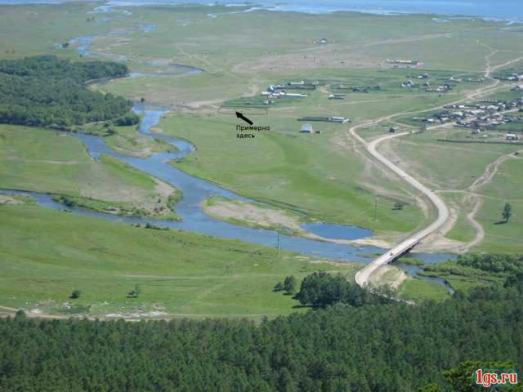
Издалека посмотришь – одни голые устья. Отсюда и название – Голоустная. По-бурятски имя реки звучит так: Идин-Гол (от самодийского иди-вода).

Slide 6
Дельта- это единственное место на западном берегу Байкала, где природой созданы все условия для обитания водоплавающих и околоводных птиц.

Slide 7
На заболоченных участках и по берегам небольших озерков в дельте Голоустной рядом с кряквой, чирком-свистунком, длинноногим крохалем, хохлатой чернетью, обычными для этих мест, гнездятся огарь и красноголовый нырок, представители редких видов птиц.

Slide 8
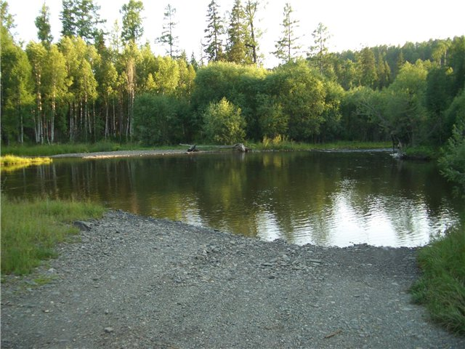
Голоустная и ее притоки являются нерестовыми, что не может не привлекать браконьеров. Свободный доступ к местам браконьерской рыбалки обеспечивает густая сеть лесных дорог. На реках определены водоохранные и нерестовые полосы. Но большинство рыбаков не знают или не хотят знать о существовании этих полос и нарушают запреты. Ловят налима, хариуса, ленка, пескаря, ельца.

